Slide 1
(Course Name) Project
Name Surname - Student ID

Slide 2
Problem Tanımı
Belirli bir makinenin arızalanıp arızalanmayacağının yanı sıra arızanın niteliğini belirleme ihtiyacı, 4.0 kuşağı endüstrileri için çok önemlidir.
Bunun ana nedeni şu düşüncenin altında yatmaktadır: Arızalı bir makinenin onarımı veya değiştirilmesi, genellikle tek bir bileşenin değiştirilmesi için gerekenden çok daha yüksek maliyetler gerektirir.
Bu nedenle, makinelerin durumunu izleyen sensörlerden gelen verilerin analiz edilmesi büyük tasarruf sağlayabilir.

Slide 3
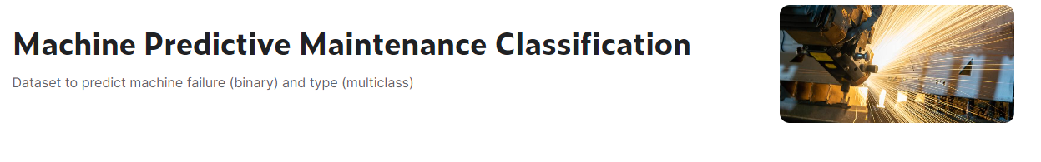
Amaç
Bu kapsamda University of California Center for Machine Learning and Intelligent Systems tarafından yayınlanmış ve endüstride karşılaşılan gerçek öngörücü bakım uygulamalarını yansıtan sentetik olarak oluşturulmuş veri seti üzerinde keşifçi yöntemlerle analizler yapılacaktır.
Orijinal veri kaynağı:
https://archive.ics.uci.edu/ml/datasets/AI4I+2020+Predictive+Maintenance+Dataset
Indirilen kaynak:
https://www.kaggle.com/datasets/shivamb/machine-predictive-maintenance-classification?datasetId=1697740&sortBy=voteCount

Slide 4
Veri setindeki değişken (sütun) tanımları:
UDI: (unique device identifier) 1 ile 10000 arasında değişen sıralayıcı kod
Product ID: ürüne özel benzersiz tanımlayıcı kod
Type: farklı ürün kalitelerini temsil eden L, M veya H harflerinden oluşan kategorik değer
Air Temperature [K]: 300 K bandında civarında 2 K standart sapmayla normalleştirilerek üretilmiş rastgele sıcaklık değerleri
Process Temperature [K]: hava sıcaklığına artı 10 K eklenerek 1 K standart sapmayla normalleştirilerek üretilmiş rastgele sıcaklık değerleri
Rotational speed [rpm]: 2860 W’lık güç değeri üzerinden hesaplanmış dönüş hızları
Torque [nm]: 40 nm aralığında ve f (frictional torque) = 10 Nm ile negatif olmayan değerlerle dağıtılmıştır
Tool wear [min]: H/M/L kalite varyantları, süreçte kullanılan takıma 5/3/2 dakikalık aşınma ekler
Failure type: Makine arızası, beş bağımsız arıza türünden oluşur: Tool wear failure (TWF), heat dissipation failure (HDF) , power failure (PWF), overstrain failure (OSF) ve herhangi bir değişkenle alakasız olarak oluşmuş random failure türü.
Target, herhangi bir arıza modu için makinenin bu belirli veri noktasında başarısız olup olmadığını gösterir. Yukarıdaki arıza türlerinden en az biri doğruysa, işlem başarısız olur ve "Target" 1 olarak ayarlanır.

Slide 5
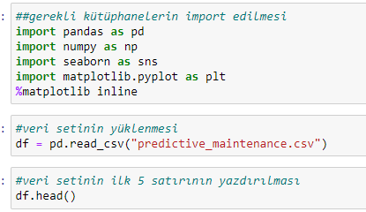
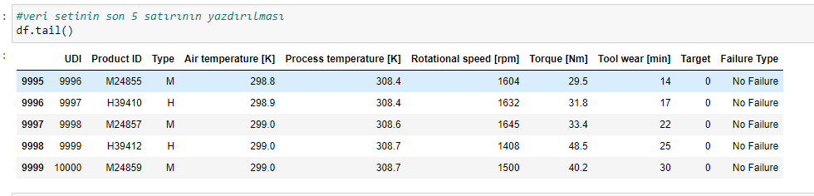
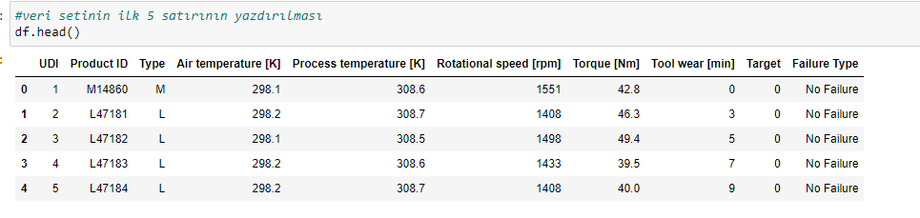
Keşifçi Veri Analizi
1.
3.
2.

Slide 6
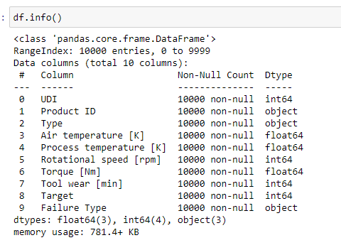
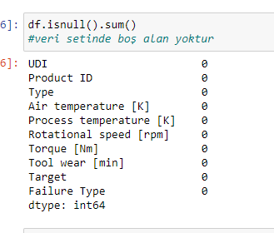
Veri setinde boş satır bulunmamakta, bu nedenle ek bir veri temizleme işlemi yapılmasına gerek yok.

Slide 7
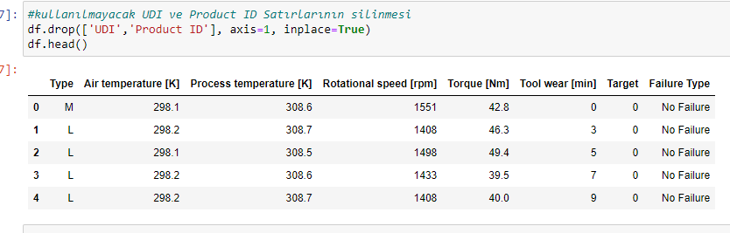
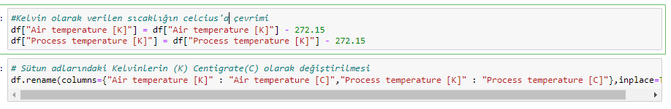
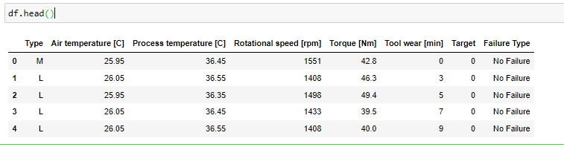
1.
2.

Slide 8
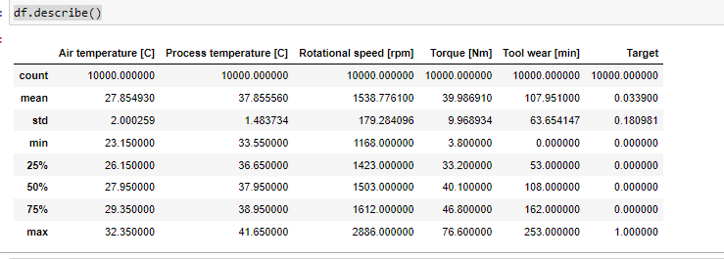
df.describe()

Slide 9
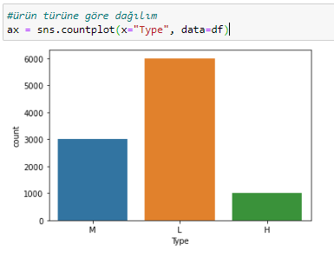
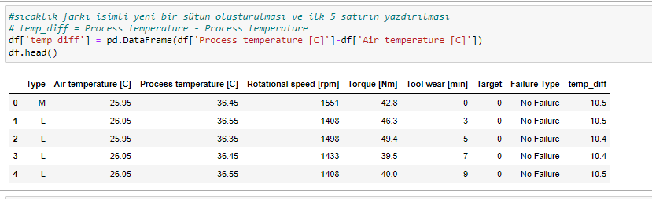
1.
2.

Slide 10

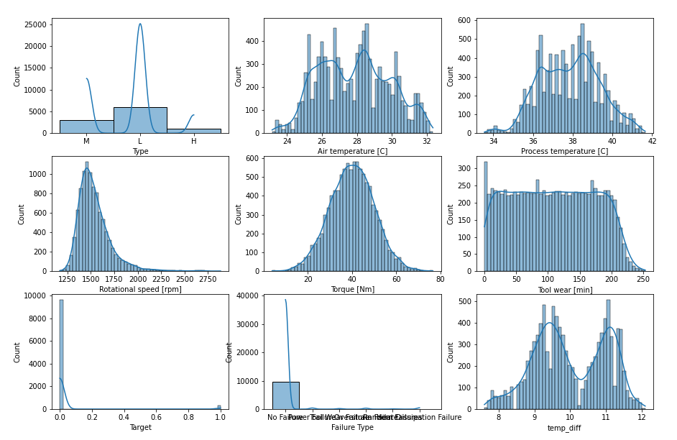
Bin sayısı artırılırsa daha dar değer aralıkları için gözlem yapılabilir.
Bin sayısı azaltılırsa değer aralıkları büyüyeceği için gözlemlerimizin hassasiyeti azalacaktır.

Slide 11
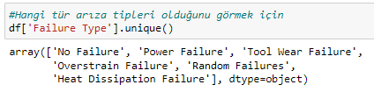
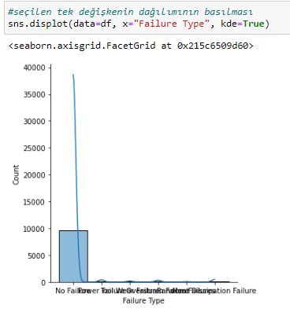
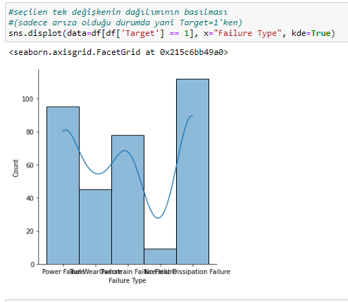
Arızaların İncelenmesi

Slide 12
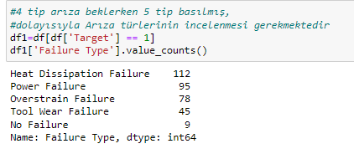
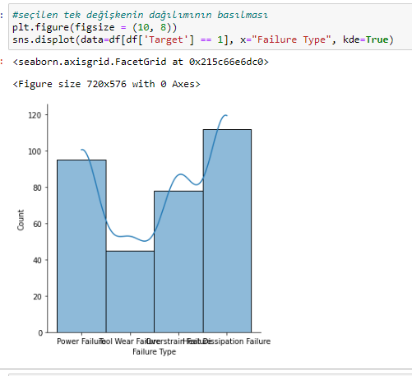
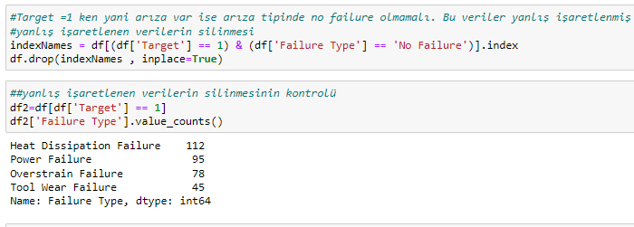
Arızaların İncelenmesi
4.
1.
2.
3.

Slide 13
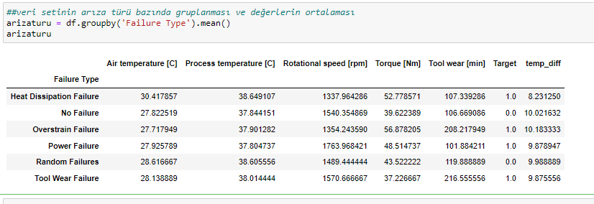
Arızaların İncelenmesi

Slide 14
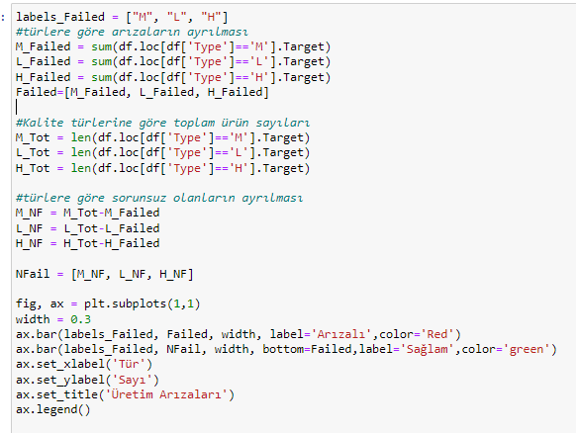
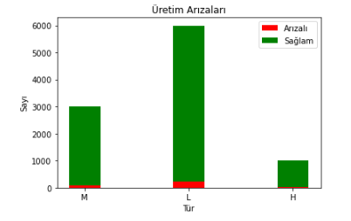
Arızaların İncelenmesi

Slide 15
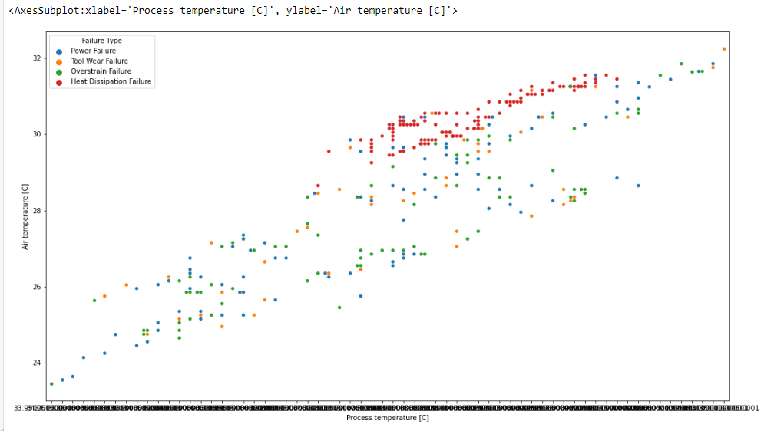
Sürü grafiği, kategorik değişkenlerin görselleştirilmesine yardımcı olan bir dağılım grafiğidir.
Benzer şekilde scatter plot (serpilme grafiği) de 2 tür verinin incelendiği durumda kullanılabilir.
Bu veri analizi için serpilme grafiğinden sürü grafiğine göre daha hızlı sonuç alınmıştır.
Seçilen örnek değişkenler için serpilme grafiğiyle inceleme yapılmıştır.

Slide 16
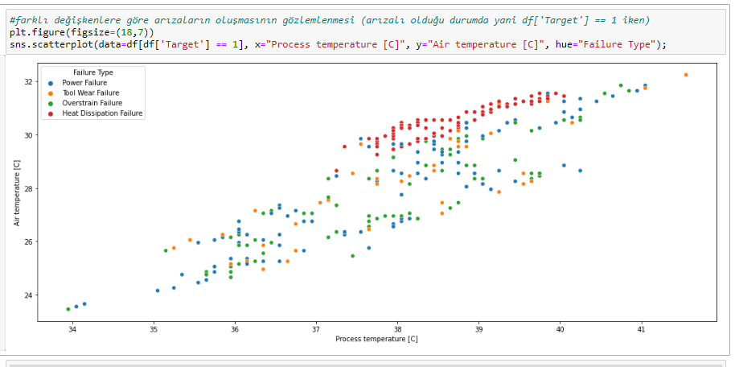

Slide 17
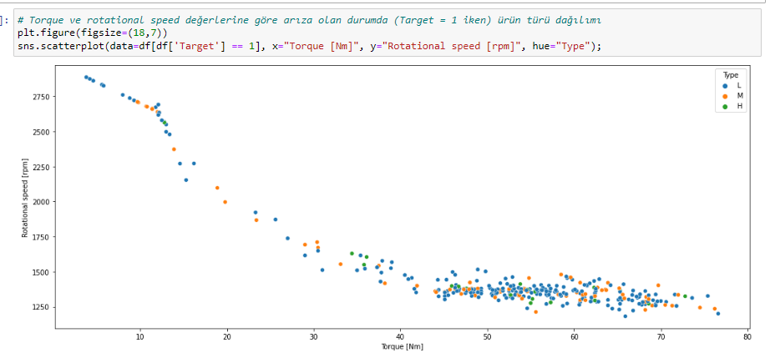

Slide 18
Sonuç
Heat dissipation failure (ısı dağılımı arızası) düşük RPM'de ve daha yüksek torkta meydana gelir. Sıcaklık grafiğine bakıldığında hava ve süreç sıcaklık farkının düşük olduğu aralıklarda gerçekleştiği de görülmektedir. Bu iki bilgiyi birleştirdiğimizde Heat dissipation arızasının makinenin ilk çalıştığı zaman aralığında daha sık meydana geldiğini söyleyebiliriz.
Overstrain failure (Aşırı gerilme arızası), daha yüksek torkta ve daha düşük RPM'de gerçekleşir, ancak ısı dağılımı arızasının aksine, sıcaklık farkından bağımsızdırlar.
Power failures (Güç kesintileri) ya yüksek tork ve düşük devir durumunda ya da yüksek devir ve düşük tork durumunda meydana gelir. Bu iki değişkenin dengesinin korunması arızayı önlemek için önemli bir etken kabul edilebilir.

Slide 19
Sonuç
Random failure durumları arıza olmayan durumda yani Target = 0 ‘ken gerçekleşmiştir. Veri seti tanımında bu arızaların herhangi bir sebepten olabileceği yazılmıştır. Ancak Target=0 durumunda görülmeleri hatalı işaretleme kabul edilebilir.
Tool wear değişkeni veri seti tanımında sadece “H/M/L kalite varyantları, süreçte kullanılan araca 5/3/2 dakikalık takım aşınması ekler.” şeklinde tanımlanmıştır. Bu tanımın veri setine yansıması anlaşılamadığından Tool wear failure (TWF) hataları değerlendirilememiştir.
Sadece keşifçi veri analizi yöntemleri kullanılarak bile önleyici bakım yaklaşımında kullanılabilecek öngörüler elde edilebilmektedir.

Slide 20
Teşekkürler

